Slide 1

GuildSwap
GuildSwap
项目展示

Slide 2

01.
项目简介
Project description
02.
成果展示
Project display
Contents

Slide 3
01.项目简介
Project description

Slide 4
项目亮点
Project highlights
代币兑换
BEP20的代币兑换
自动做商
用户把代币提供给GuildSwap，GuildSwap针对每笔交易，会收取 0.3% 的手续费，这部分收益会分享给平台的流动性提供者。

Slide 5
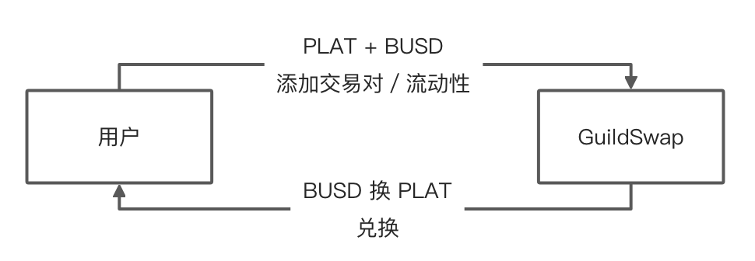
资金流转
Token flow

Slide 6
功能结构
Features structure

Slide 7
人员分工
Team Introduction
产品经理
前端工程师
后端工程师
June Zhu
洪进华
赵俊辉
功能梳理
UI切图
项目展示
前端开发
页面的展示
连接钱包MetaMask
与智能合约进行交互
智能合约开发
在BSC发币
核心功能的实现

Slide 8



版本迭代
Project iteration
V1
V2
V3
方案1
方案2
方案3
Fork Uniswap
的代码
Fork PancakeSwap
的代码
自己动手从0开始
画界面
写智能合约

Slide 9
02.成果展示
Project display

Slide 10
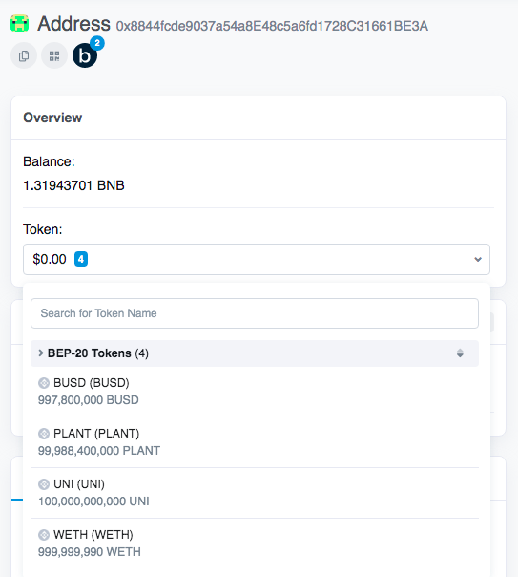
发币
Tokens
BUSD Contract Address: 0xdA9c9d10130d84f49898aF81D5beF7AA67077834
PLANT Contract Address: 0x1d59AC95be8becA40C295Ea049ad31C19959Ef19
Owner Address: 0x8844fcde9037a54a8E48c5a6fd1728C31661BE3A

Slide 11
合约方法
Contract function
getTokenAddresses // 获取所有tokens
getPair // 获取交易对的价格
swap // 交换
createPair // 添加交易对
addLiq // 添加流动性
getOwnerPools // 获取用户的所有流动池
………..

Slide 12

GuildSwap
感谢大家观看！
Thanks for watching!

